Slide 1
PHÉP BIẾN HÌNH
Chuyên đề 1. Phép biến hình phẳng – Bài 1
Chuyên đề học tập Toán 11 (Kết nối tri thức với cuộc sống)
Tiết 1 – 2 (chuyên đề) · Năm học 2026 – 2027
GV soạn: TTT – Trường THPT

Slide 2
MỤC TIÊU BÀI HỌC
Hiểu phép biến hình, phép đồng nhất
Xác định ảnh của một điểm
Tìm ảnh của đường thẳng, đường tròn
Nhận biết phép co, dãn về trục
Ứng dụng trong phần mềm chỉnh ảnh
Toán 11 · Chuyên đề 1 – Bài 1. Phép biến hình 2

Slide 3
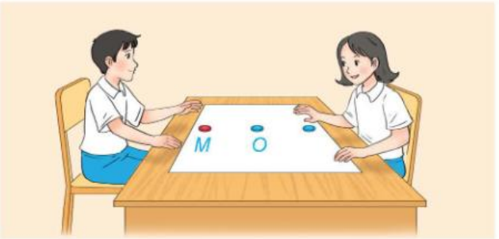
KHỞI ĐỘNG: TRÒ CHƠI ĐẶT XU
Trò chơi đặt xu: Hoa – Hưng
Hoa đặt xu đầu tiên tại tâm O
Hưng đặt ở M, Hoa đặt ở M′ đối xứng
Ai là người thắng cuộc?
Toán 11 · Chuyên đề 1 – Bài 1. Phép biến hình 3

Slide 4
1. PHÉP BIẾN HÌNH
M′: ảnh của M qua f
Phép đồng nhất: biến M thành M
Mỗi điểm M ↦ duy nhất một điểm M′
Kí hiệu: f(M) = M′
Toán 11 · Chuyên đề 1 – Bài 1. Phép biến hình 4

Slide 5
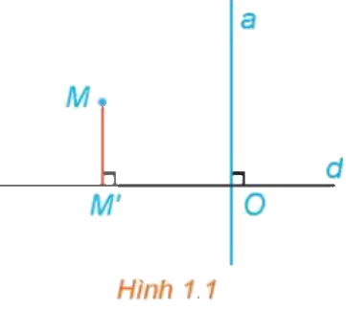
VÍ DỤ 1
Hình chiếu lên d: phép biến hình
Mọi điểm trên a ⊥ d có cùng ảnh
“Cách M bằng 1”: không phải
Có vô số điểm M′ ⇒ không duy nhất
Toán 11 · Chuyên đề 1 – Bài 1. Phép biến hình 5

Slide 6
GIẢI TÌNH HUỐNG MỞ ĐẦU
Các xu đối xứng từng cặp qua O
Hưng đặt được ⇒ Hoa đặt được
Hoa luôn thắng
Toán 11 · Chuyên đề 1 – Bài 1. Phép biến hình 6

Slide 7
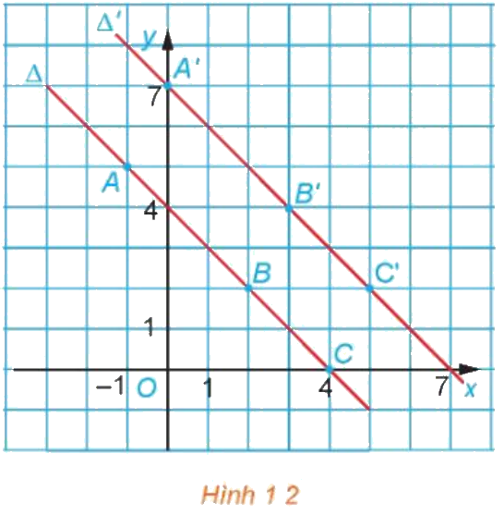
2. ẢNH CỦA MỘT HÌNH
f: M(x; y) ↦ M′(x + 1; y + 2)
A(−1; 5) ↦ A′(0; 7); B(2; 2) ↦ B′(3; 4)
Δ: x + y − 4 = 0 ↦ Δ′: x + y − 7 = 0
ℋ′ = f(ℋ): tập các ảnh f(M), M ∈ ℋ
Toán 11 · Chuyên đề 1 – Bài 1. Phép biến hình 7

Slide 8
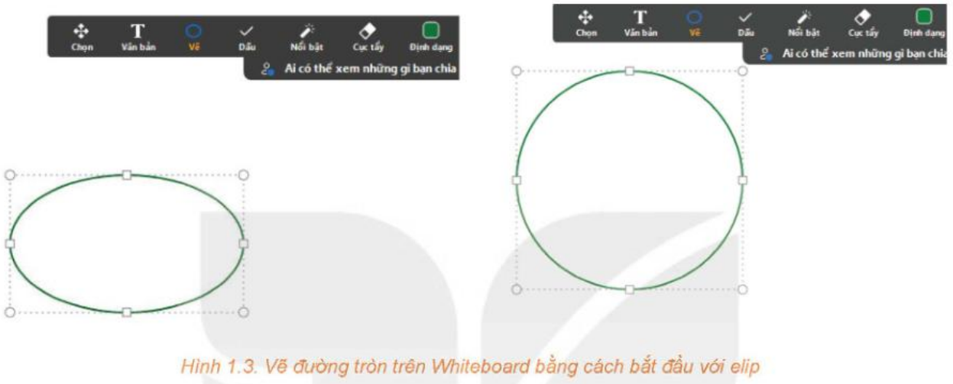
3. PHÉP CO, DÃN VỀ TRỤC
f: M(x; y) ↦ M′(x; ky), k > 0, k ≠ 1
k < 1: co về trục Ox
k > 1: dãn xa trục Ox
Đường tròn $x^{2}+y^{2}=R^{2}$ ↦ elip $\frac{x^{2}}{R^{2}}+\frac{y^{2}}{{\left(kR\right)}^{2}}=1$
Toán 11 · Chuyên đề 1 – Bài 1. Phép biến hình 8

Slide 9

VẬN DỤNG: ẢNH HOA HỒNG
Ảnh phải: co về trục Ox
Ảnh trái: co về trục Oy
M(x; y) ↦ M′(kx; y)
Phần mềm dùng phép co, dãn
Toán 11 · Chuyên đề 1 – Bài 1. Phép biến hình 9

Slide 10
LUYỆN TẬP 1.1
I(1; 2) là trung điểm của AA′
A′ = (2·1 − 3; 2·2 + 2)
A(3; −2) ↦ A′(−1; 6)
Toán 11 · Chuyên đề 1 – Bài 1. Phép biến hình 10

Slide 11
TRẠM KIỂM CHỨNG AI
Tìm lỗi trong lời giải AI
AI: thay x = x′ + 1, y = y′ + 2
AI: “OM′ = OM” là phép biến hình
Đúng: x = x′ − 1, y = y′ − 2 ⇒ Δ′: x + y − 7 = 0
M′ không duy nhất ⇒ không phải
Toán 11 · Chuyên đề 1 – Bài 1. Phép biến hình 11

Slide 12
NHIỆM VỤ NHÓM: TOÁN HỌC CHỈNH ẢNH
Chọn ảnh về trường, quê hương
Co, dãn ảnh theo một chiều
Viết biểu thức tọa độ, tính k
Hình tròn biến thành hình gì?
Nộp 3–5 slide, Nhật ký AI
Toán 11 · Chuyên đề 1 – Bài 1. Phép biến hình 12

Slide 13
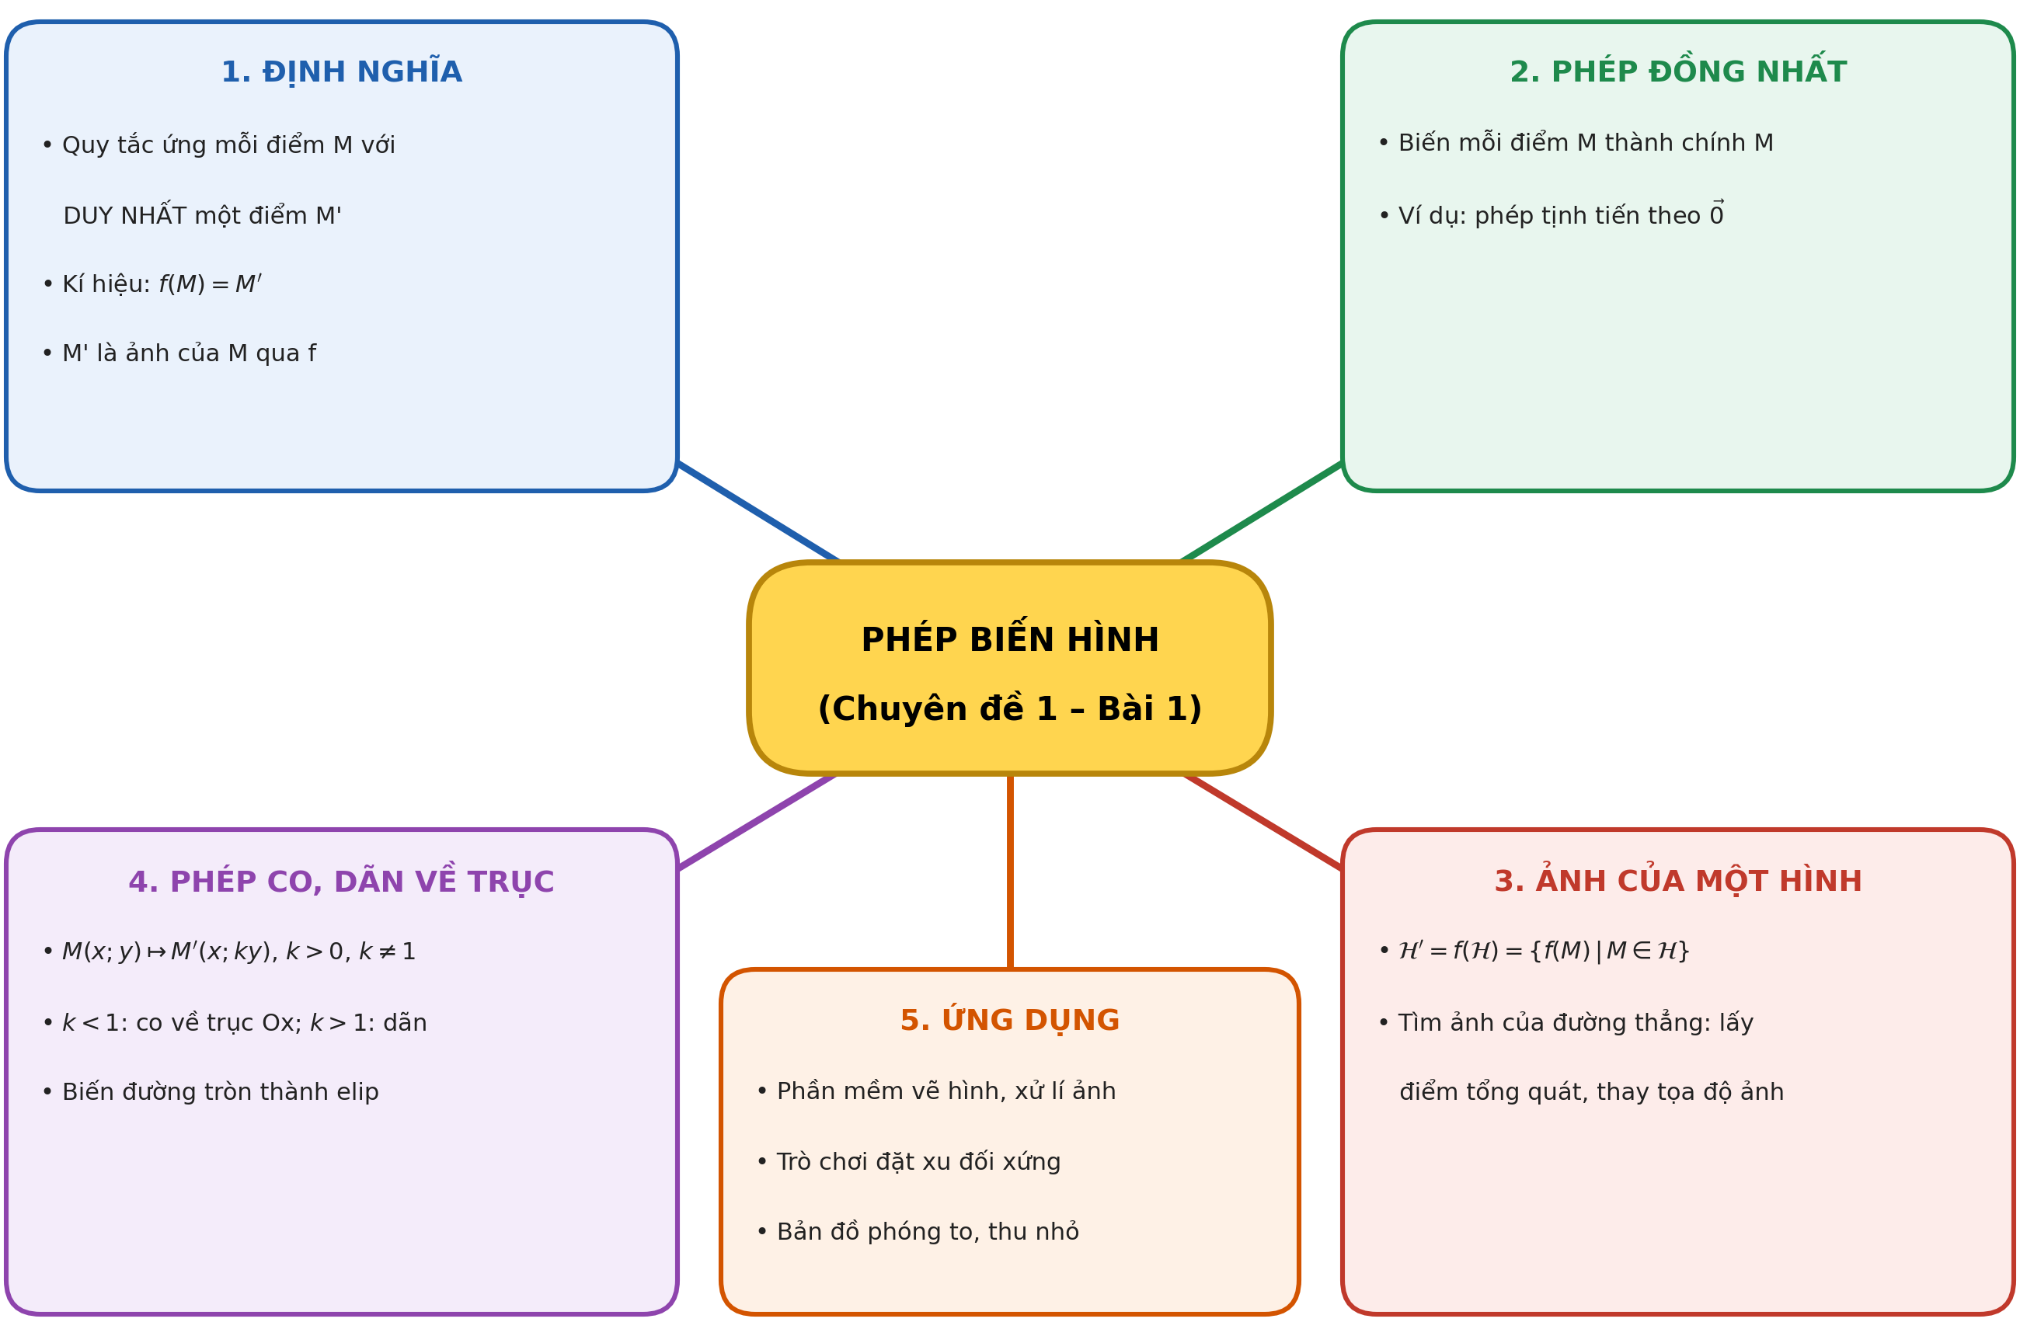
SƠ ĐỒ TƯ DUY BÀI HỌC
Quy tắc M ↦
M' duy nhất
Bảo toàn khoảng cách
Phép biến hình
Phép dời hình
Hợp các phép dời
hình
Ảnh của một hình
Phép đồng nhất
CHUYÊN ĐỀ 1
– BÀI 1:
PHÉP BIẾN HÌNH.
PHÉP DỜI HÌNH
Hai hình bằng nhau
Thẳng hàng → thẳng
hàng
Thiết kế hoa văn
đối xứng
Đường thẳng → đường
thẳng
Tính chất
Ứng dụng
Kiến trúc, logo
Đường tròn → đường
tròn cùng bán kính
Chuyển động trong đồ
hoạ máy tính
Toán 11 · Chuyên đề 1 – Bài 1. Phép biến hình 13

Slide 14

BÀI TẬP CỦA BẠN
Quét mã QR bằng điện thoại
Nhập họ tên và lớp
7 câu – làm trong 7 phút
Nộp bài, xem lời giải
trangtu66.github.io/Taode_thi_online/cc_cd1bai1_t11.html
Toán 11 · Chuyên đề 1 – Bài 1. Phép biến hình 14

